Slide 1
Стандартные библиотеки и функции VBA
Подготовил: Колесник Дмитрий

Slide 2
В VBA есть много интересных библиотек позволяющих работать с объектом FSO, словарями, регулярными выражениями, объектами MS Office, а также много другое. Можно и обойтись без их подключения и использовать конструкцию CreateObject(«»), но есть два маленьких нюанса

Slide 3
Работа без библиотек
Вы теряете чуть-чуть в производительности. С подключенной библиотекой, на коротких примерах ускорение в 2 раза — с 0,1 сек до 0,05 сек
Вы теряете подсказки в среде VBE. Для кода, который вы отдали в использование — это нормально, но для себя любимых включение может быть лишним действием

Slide 4
Подключаем макрос в 3 этапа

Slide 5
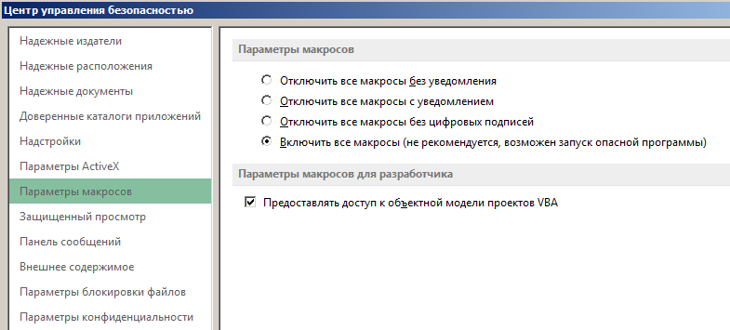
Первый этап — макросам должен быть предоставлен доступ к объектной модели VBA. Само собой вы при этом берете на себя риски — ведь при этом макросы могут удалить все и вся.
Файл -> Параметры -> Центр Управления Безопасностью -> Параметры центра управления безопасностью-> Параметры макросов -> Включить галочку «Предоставлять доступ к объектной модели проектов VBA»

Slide 6
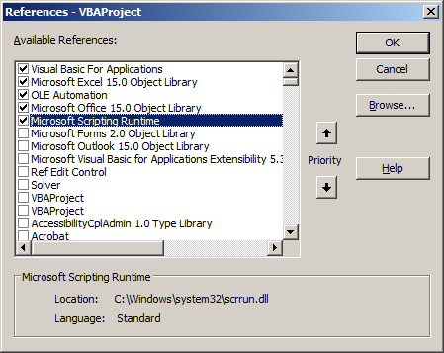
Второй этап — посмотреть GUID код соответствующей библиотеки, которую будете проверять/включать программным способом. Для этого в VBE перейдите в меню и включите галочку напротив библиотеки. Tools -> References

Slide 7
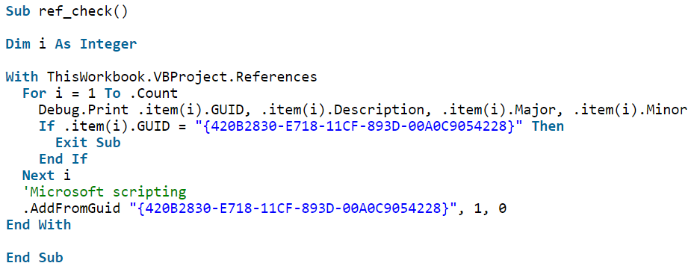
Ну и третий этап — сам макрос. Верхняя часть выводит в окно Immediate Window все библиотеки, проверяет включена ли библиотека. Ну а строчка .AddFromGuid производит подключение

Slide 8
Стандартные функции VBA
Пользовательская функция – это процедура VBA, которая производит заданные вычисления и возвращает полученный результат. Используется для вставки в ячейки рабочего листа Excel или для вызова из других процедур.

Slide 9
Синтаксис функции
Static — необязательное ключевое слово, указывающее на то, что значения переменных, объявленных в функции, сохраняются между ее вызовами.
Имя — обязательный компонент, имя пользовательской функции.
СписокАргументов — необязательный компонент, одна или более переменных, представляющих аргументы, которые передаются в функцию. Аргументы заключаются в скобки и разделяются между собой запятыми.
Операторы — необязательный компонент, блок операторов (инструкций).
Имя = выражение — необязательный* компонент, присвоение имени функции значения выражения или переменной. Обычно, значение присваивается функции непосредственно перед выходом из нее (если не присвоить функции значения, смысл ее использования теряется).
Exit Function — необязательный компонент, принудительный выход из функции, если ей уже присвоено окончательное значение.

Slide 10
Видимость функции
Видимость пользовательской функции определяется необязательными ключевыми словами Public и Private, которые могут быть указаны перед оператором Function (или Static, в случае его использования). Если ключевое слово Public или Private не указано, функция считается по умолчанию объявленной, как Public
Ключевое слово Public указывает на то, что функция будет доступна для вызова из других процедур во всех модулях открытых книг Excel. Функция, объявленная как Public, отображается в диалоговом окне Мастера функций.
Ключевое слово Private указывает на то, что функция будет доступна для вызова из других процедур только в пределах программного модуля, в котором она находится. Функция, объявленная как Private, не отображается в диалоговом окне Мастера функций, но ее можно ввести в ячейку вручную.
Чтобы пользовательская функция всегда была доступна во всех открытых книгах Excel, сохраните ее в личной книге макросов без объявления видимости или как Public. Но если вы планируете передать рабочую книгу с пользовательской функцией на другой компьютер, код функции должен быть в программном модуле передаваемой книги.

Slide 11
Пример пользовательской функции
Для примера мы рассмотрим простейшую пользовательскую функцию, которой в следующем параграфе добавим описание. Называется функция «Деление», объявлена с типом данных Variant, так как ее возвращаемое значение может быть и числом, и текстом. Аргументы функции – Делимое и Делитель – тоже объявлены как Variant, так как в ячейках Excel могут быть числовые значения разных типов, и функция IsNumeric тоже проверяет разные типы данных и требует, чтобы ее аргументы были объявлены как Variant.

Slide 12
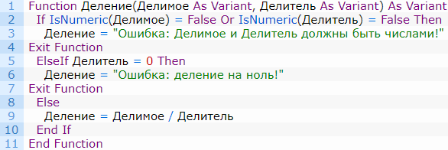
Пользовательская функция
Эта функция выполняет деление значений двух ячеек рабочего листа Excel. Перед делением проверяются два блока условий:
Если делимое или делитель не являются числом, функция возвращает значение: «Ошибка: Делимое и Делитель должны быть числами!», и производится принудительный выход из функции оператором Exit Function.
Если делитель равен нулю, функция возвращает значение: «Ошибка: деление на ноль!», и производится принудительный выход из функции оператором Exit Function.
Если проверяемые условия не выполняются (возвращают значение False) производится деление чисел и функция возвращает частное (результат деления).

Slide 13
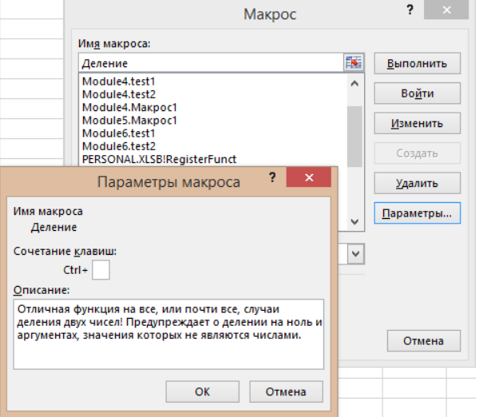
Добавление описания функции
В списке функций, выводимом Мастером, невозможно добавить или отредактировать их описание. Список макросов позволяет добавлять процедурам описание, но в нем нет функций. Проблема решается следующим образом:
Запустите Мастер функций, посмотрите, как отображается имя нужной функции и закройте его.
Откройте список макросов и в поле «Имя макроса» впишите имя пользовательской функции.
Нажмите кнопку «Параметры» и в открывшемся окне добавьте или отредактируйте описание.
Нажмите кнопку «OK», затем в окне списка макросов – «Отмена». Описание готово!

Slide 14
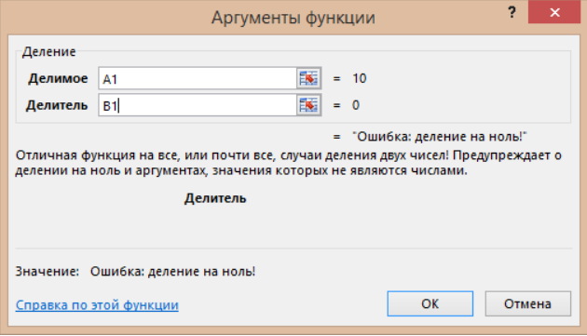
Описание функции «Деление» в диалоговом окне Мастера функций «Аргументы функции»

